Slide 1
VENOUS MALFORMATIONS
مریم عزیزی زاده

Slide 2
بیمار خانمی است 51 ساله که ظهر پذیرش در بیداری به طور ناگهانی دچار اختلال تکلم شده که حدود 45 دقیقه طول کشیده و سپس بهبود یافته . شکایتی از ضعف فوکال نداشته . سردرد نداشته . افت هوشیاری و حرکات تشنجی نداشته .

Slide 3
PMH
CABG 1 YEAR AGO
CVA 1 YEAR AGO > با ضعف اندامهای سمت راست
سابقه سردرد از 20 سال پیش / بای تمپورال / فشارنده / N + / تاری دید - / دوبینی - / فتوفنوفوبی +

Slide 4
VS
BP 129/80
PR 73
RR 12
T 36.8

Slide 5
نبض اندامها پر و قرینه
نبض تمپورال دوطرفه لمس شد
بیدار هوشیار اورینته
مردمک ها میدسایز ری اکتیو
ته چشم حاشیه رویت شد
اعصاب کرانیال نرمال

Slide 6
فورس سمت چپ 5/5
فورس سمت راست 4/5+
رفلکس B , T , A +2
K +3
پلانتار راست MUTE / چپ DOWN
هافمن +
ABD REFLEX –
مخچه ای چپ نرمال

Slide 7
LAB DATA
ESR 11
WBC 6200
HB 11.9
PLT 182
BS 119
UREA 35
CR 0.8
NA 147
K 3.9
CPK 159
INR 1

Slide 8
ECHO
EF 50
DDG1
MILD MR
NO CLOT

Slide 9
سونوگرافی داپلر عروق گردنی : نرمال

Slide 10
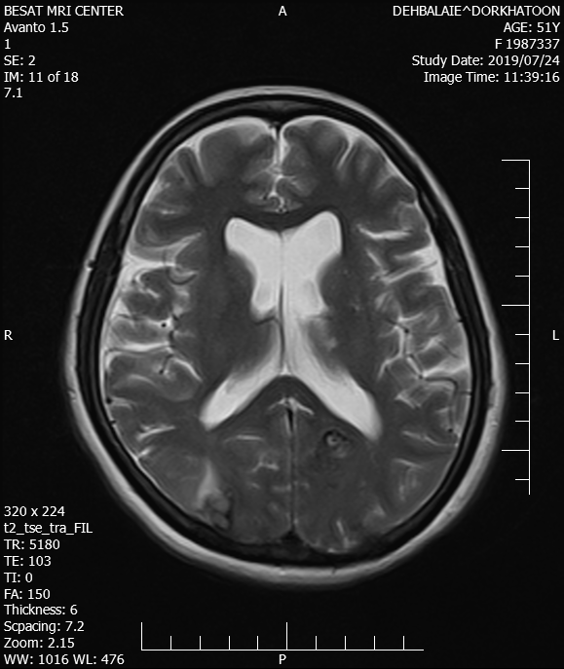
BRAIN MRI/DWI + - GAD

Slide 11
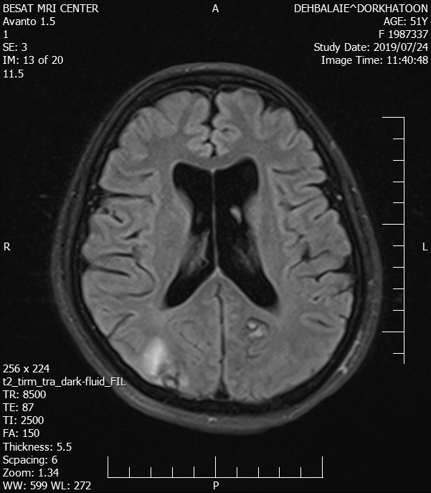

Slide 12
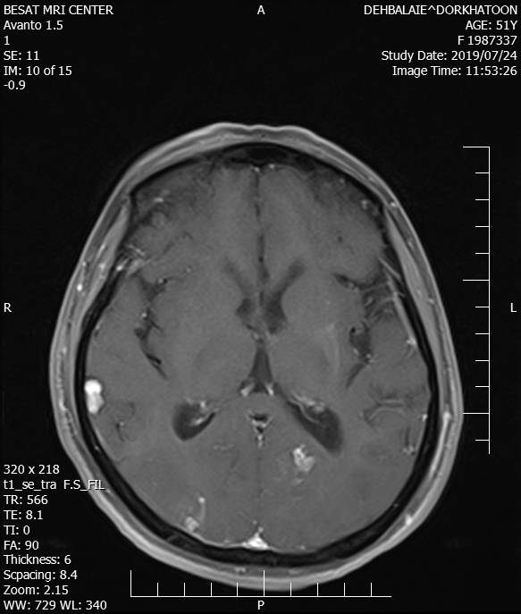

Slide 13
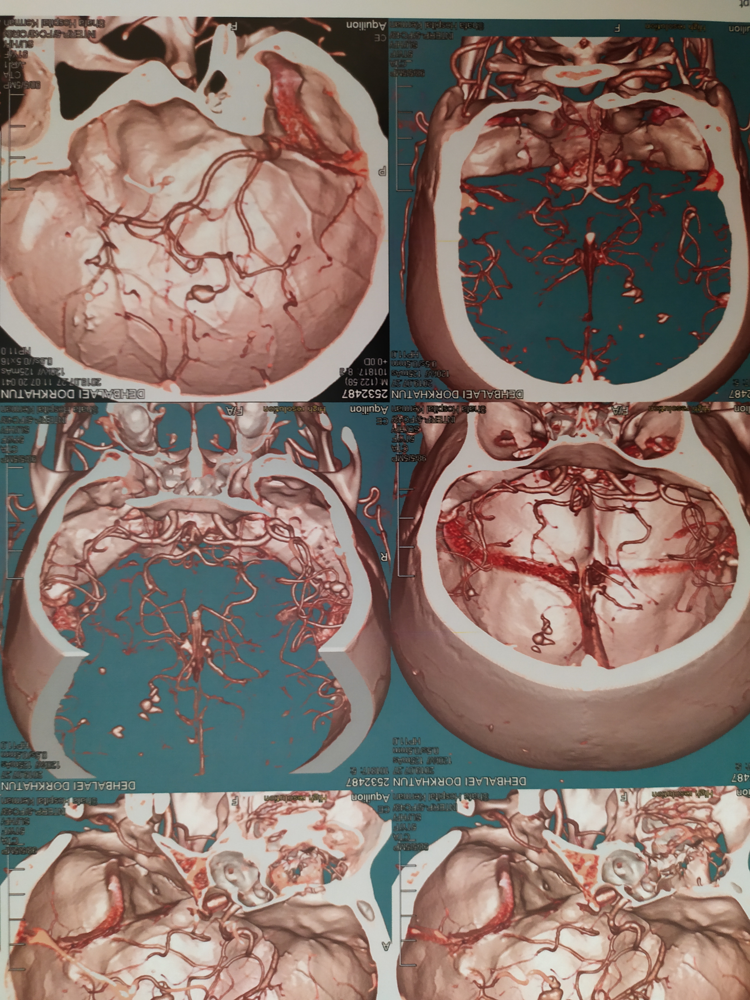
BRAIN CTA

Slide 14
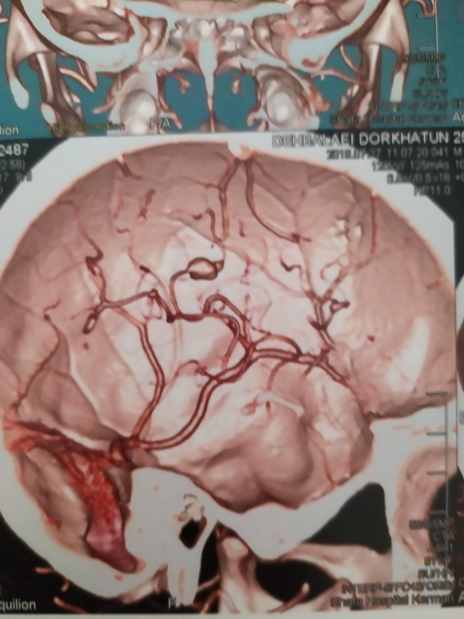

Slide 15
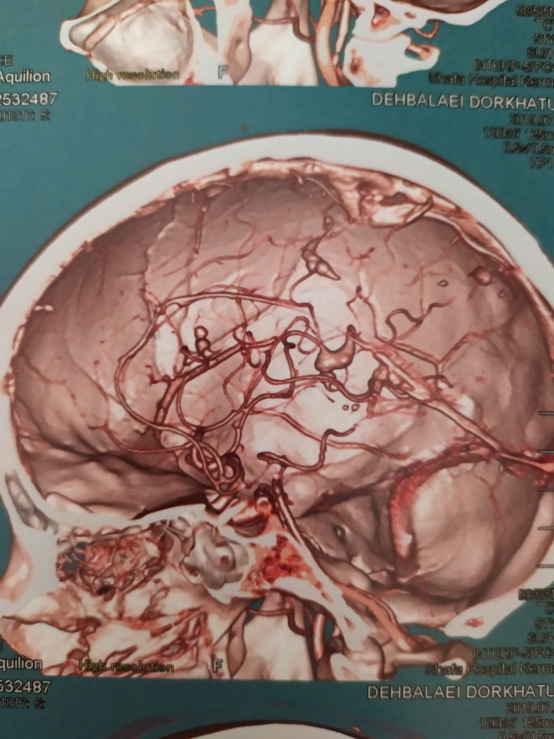

Slide 16
مشاوره نوروسرجری : نیاز به اقدامی ندارد

